Slide 1
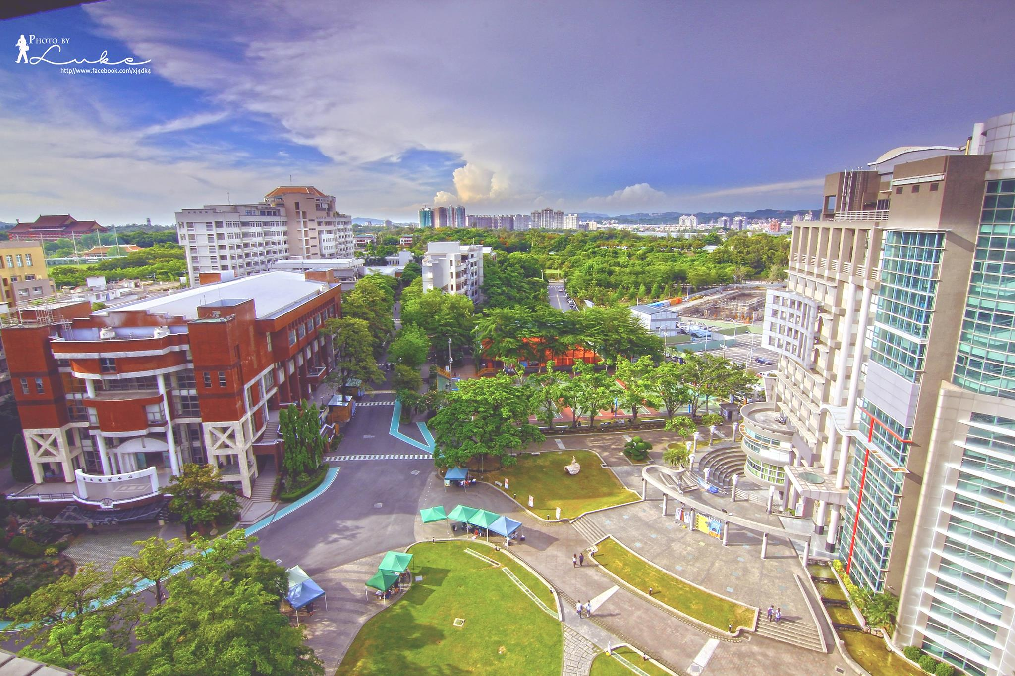
正修科技大學
109學年度研究所甄試入學

Slide 2
1、招生時程
工 作 日 程 | 日 期 | 備 註
網路登錄報名日期 | 即日起至11月22日（五）止 | 報名資料郵寄於108年11月22日截止 (以郵戳為憑)。報名資料現場繳交於每週一至週五09:00至16:00，地點:綜合大樓3F招生處，於108年11月22日截止。
開放准考證下載 | 108年12月02日（一） | 請考生於12月02日下午17:00後於網路登錄報名系統「我的資料」自行下載列印。
甄試日期 | 108年12月06日（五）
網路成績查詢 | 108年12月18日（三）
錄取通知及公告日期 | 108年12月23日（一） | 下午14:00後於網路登錄報名系統處開放正備取生查詢，並寄發錄取通知單。
錄取生報到日期 | 108年12月27日（五）

Slide 3
2、招生名額
編號 | 所 別 | 班別 | 招生名額
1 | 營建工程碩士班 | 碩士班 | 一般生5名
2 | 電子工程系 | 碩士班 | 一般生5名
3 | 機電工程碩士班 | 碩士班 | 一般生5名
4 | 電機工程系 | 碩士班 | 一般生5名
5 | 工業工程與管理系 | 碩士班 | 一般生5名
6 | 資訊工程系 | 碩士班 | 一般生5名
7 | 經營管理碩士班 | 碩士班 | 一般生5名
8 | 資訊管理系 | 碩士班 | 一般生5名
9 | 金融管理系 | 碩士班 | 一般生5名
10 | 化妝品與時尚彩妝系 | 碩士班 | 一般生6名
11 | 休閒與運動管理系 | 碩士班 | 一般生5名
12 | 幼兒保育系 | 碩士班 | 一般生5名
13 | 文創設計與藝術保存碩士班 | 碩士班 | 一般生5名

Slide 4
3、報名資格
凡具有下列資格之一者，得報考本校研究所碩士班：
一、公立或已立案之私立大學或獨立學院有相關系畢業（或應屆畢業生），取得學士學位者。
二、符合教育部認定標準之國外大學或獨立學院有相關系畢業（或應屆畢業生），取得學士學位者。
三、合於以同等學力報考碩士班之規定者（入學大學同等學力認定標準－中華民國106 年06月02日修正，請參閱簡章附錄一）。

Slide 5
4、考生繳交資料&成績計算
網路登錄報名後請於系統上列印以下 必繳/選繳 紙本資料，並備妥後郵寄或親送至招生處
必繳 | 選繳
1.網路登錄報名表(附表一)(影本)。 2.歷年成績單(正本)。 3.學歷(力)證書(影本)。 4.同等學力審查認定申請書(附表七)。 (以同等學力報名者須繳交相關資料) 5.自傳及履歷表(附表二)。 6.研究計畫(附表三)。 | 1.推薦函 (附表四)。 2.其他能力證明文件(指足資證明考生相關潛力與能力之文件如研究報告、論文、專刊、各項競賽獎狀、各類證照、社團經驗、幹部證明、學術作品、創造、專題製作及其他相關成果或報告等)。
備註：書面審查資料必繳為歷年成績單、自傳及履歷表、研究計畫。 另選繳者為師長推薦表及其他能力證明文件。
總成績計算：總成績滿分為100分，其核計方式為書面審查成績佔60％，面試成績佔40％；總成績之核計以4捨5入法取至小數點第二位。

Slide 6
5、報名費用&入學獎勵
凡報考本校『碩士班』招生入學，在學成績達該班名次前20%者（須附排名證明文件），報名費全免。
凡本校大學部應屆畢業生報考本校『碩士班』者，報名費減半為600元。
參加本校109學年度『碩士班一般生』招生入學錄取且於當學年度完成註冊就讀者，每名頒發獎學金一萬元整；
就學期間可申請研究助學金，獲通過者最高補助四萬八千元整。
詳細辦法請上本校招生訊息網『獎助學金』網頁查詢。

Slide 7
報名操作簡易說明

Slide 8
請至正修招生訊息網

Slide 11
敬請指教

